Slide 1
Food security in Costa Rica, and the CASCADE project approach
Food security in Mountain Areas
IPROMO 2015
June 24th- July 3rd
Bárbara Viguera Moreno, M.Sc.
Research Program in Economics and Environment for Development
CATIE, Costa Rica

Slide 2
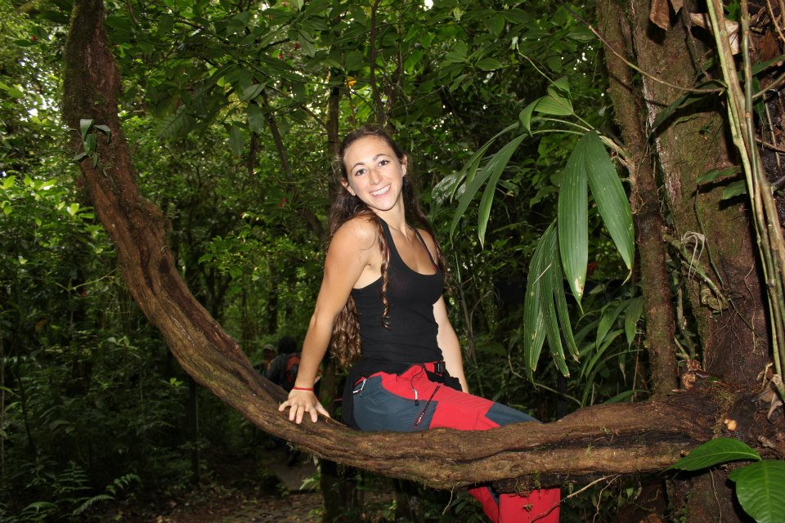


About me
Background

Slide 3
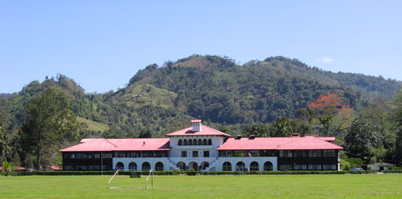
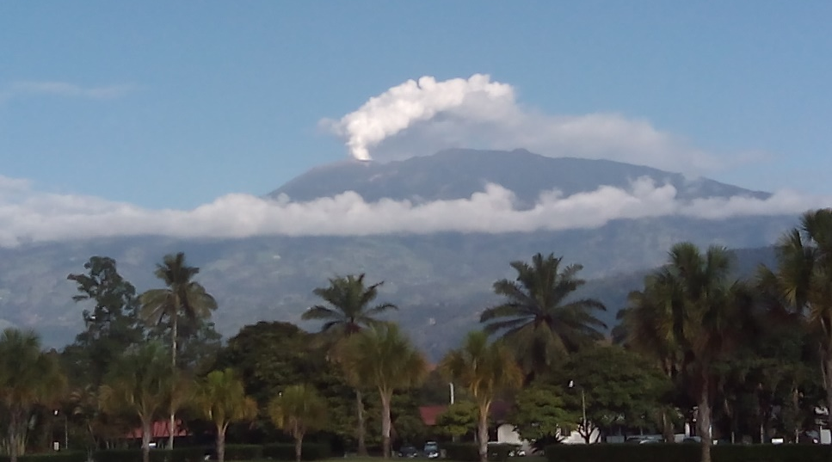
About me
CATIE: Research and Education Center of Tropical Agronomy
  EEFD
EfD initiative: research fellow

Slide 4
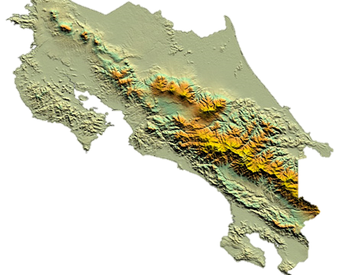
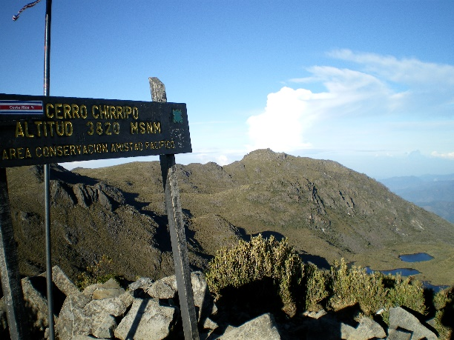
Costa Rica
0-3820 masl
Complex climate
Main crops:
  Banana
  Sugar cane
  Coffee
  Others: Pineapple, …
Tourism
Some problems: Agrochemical use, soil erossion

Slide 5
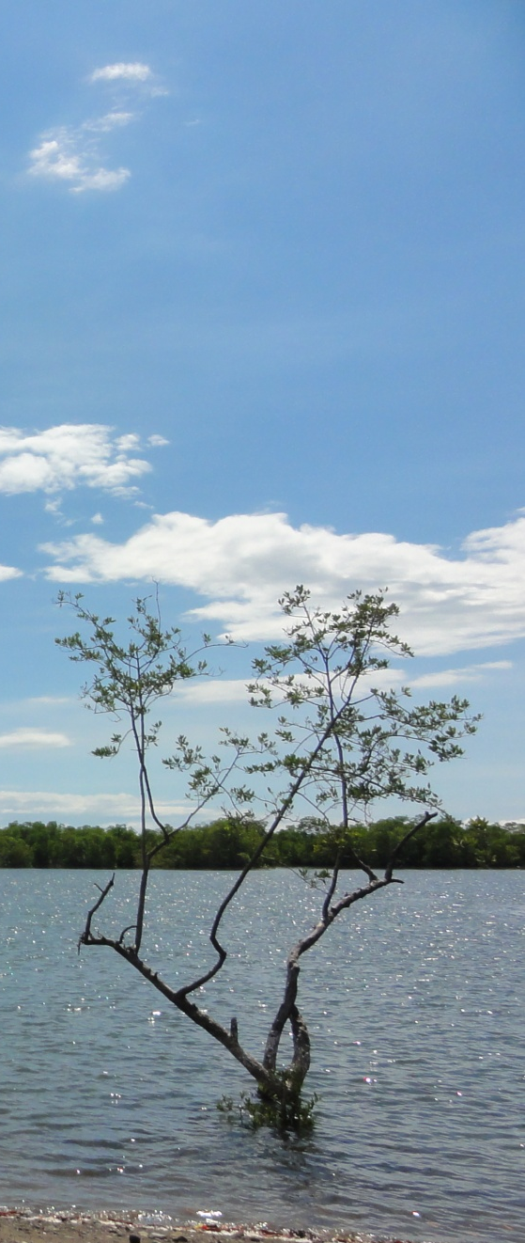
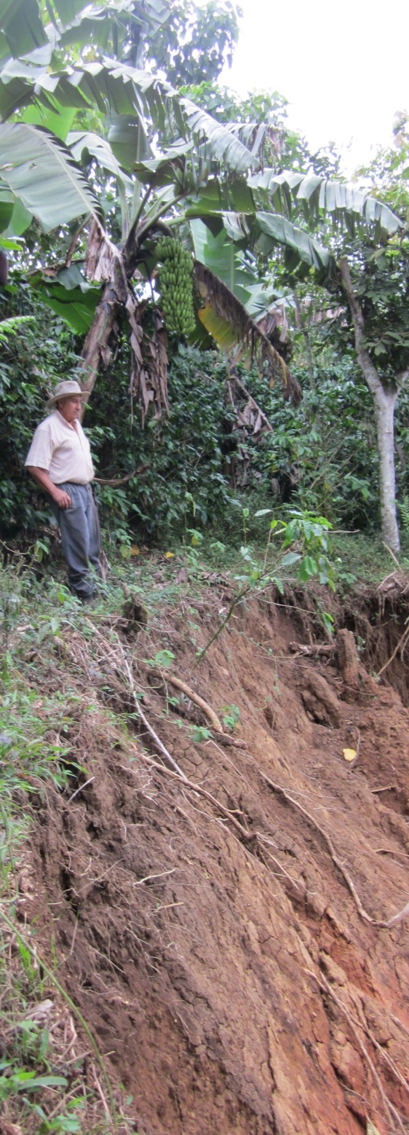
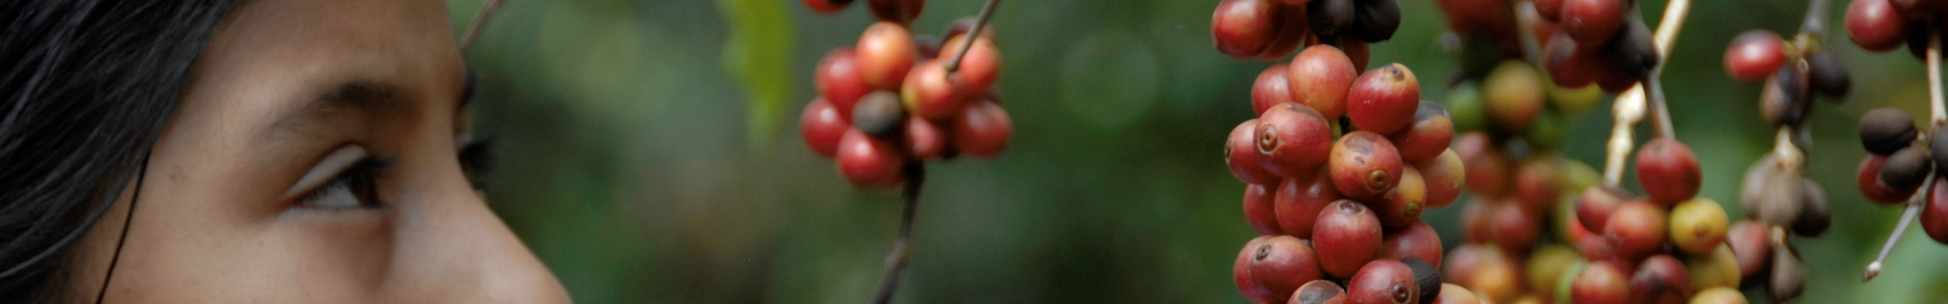
Regional approach
Central America have reduced the hungry in the región but….
Farming communities= 40% CA population
High dependence of natural resources
Threatened by Climate Change
VULNERABLE
Notes:
CONTEXTO
En Centroamérica, la agricultura de pequeña escala y el café son uno de los sectores más relevantes en términos de aporte de alimentos e ingresos de muchas familias y comunidades agrícolas.
Sin embargo, la agricultura, al depender directamente de recursos y ecosistemas naturales, es especialmente sensible a los impactos del cambio climático, viéndose afectada la economía de los países y los medios de vida de una parte importante de la población.

Slide 6
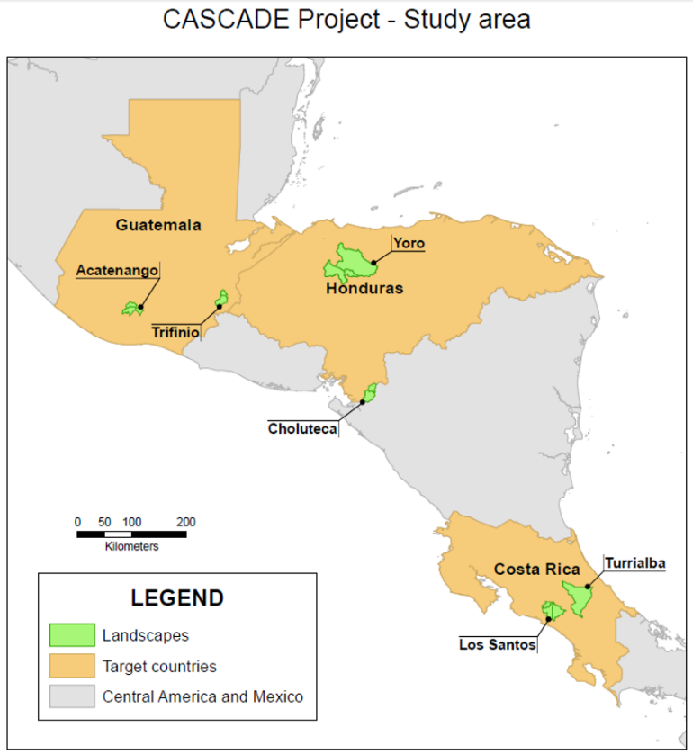
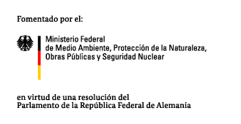


CASCADE
Ecosistem based Adaptation for smallholder subsistence and coffee farmers in Central America
2012-2017
Research Project
Lider by CATIE Francisco Alpízar | Lider by CI Celia Harvey
Project manager by CATIE Bárbara Viguera | Project manager by CI Ruth Martínez

Slide 7
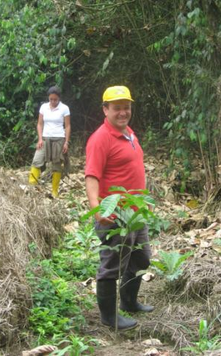
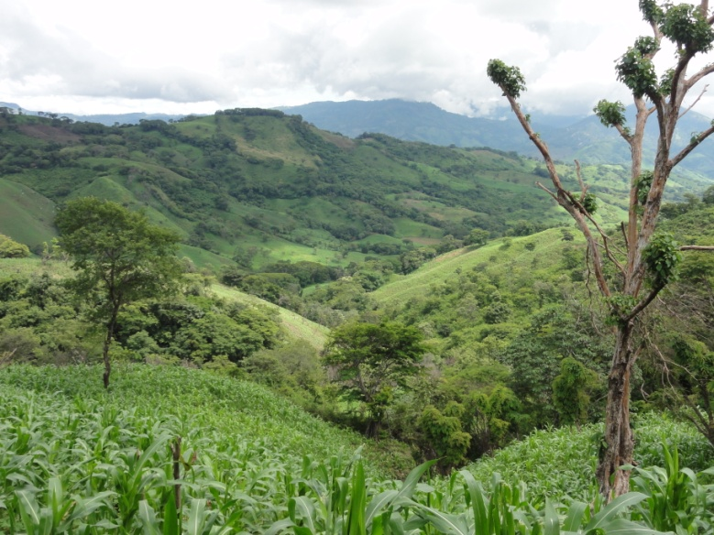
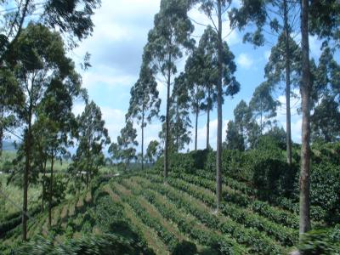
In the CASCADE project we aim to assess the vulnerability of smallholder subsistence and coffee farming communities to climate change, and develop and test strategies for Ecosystem-based Adaptation (EbA) to help highly vulnerable farming communities cope with climate change.

Slide 8
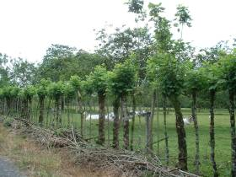
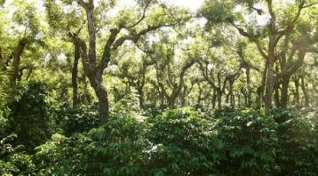
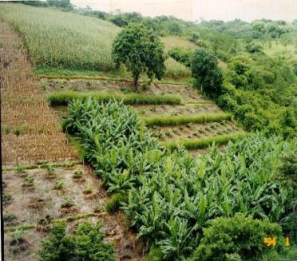
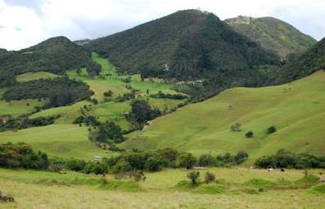
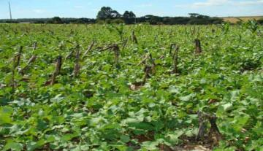
But… What is EbA and why we promote it?
Ecosystem-based Adaptation (EbA) uses biodiversity and ecosystem services in an overall adaptation practices. It includes the sustainable management, conservation and restoration of ecosystems to provide services that help people adapt to climate change.
Shaded coffee
Live fences
Cover crops
Farm diversification
Reforestation and forest conservation
Notes:
Para ello, estamos trabajando en determinar la vulnerabilidad de los pequeños productores al cambio climático, desarrollar y probar estrategias de Adaptación basada en Ecosistemas orientadas a facilitar la adaptación de las comunidades agrícolas a la variabilidad climática y a los futuros impactos del clima de forma que las estrategias desarrolladas sirvan de modelo de adaptación y mejora de las condiciones de vida a lo largo de toda la región centroamericana.
Este sistema (EbA) permite adoptar medidas de adaptación de bajo costo que incrementan la resiliencia de los sistemas productivos y los ecosistemas comunitarios, ayudando a reducir la vulnerabilidad. De esta forma se mantienen e incrementan los medios de vida de las comunidades ligadas a los recursos naturales de forma sostenible.

Slide 9
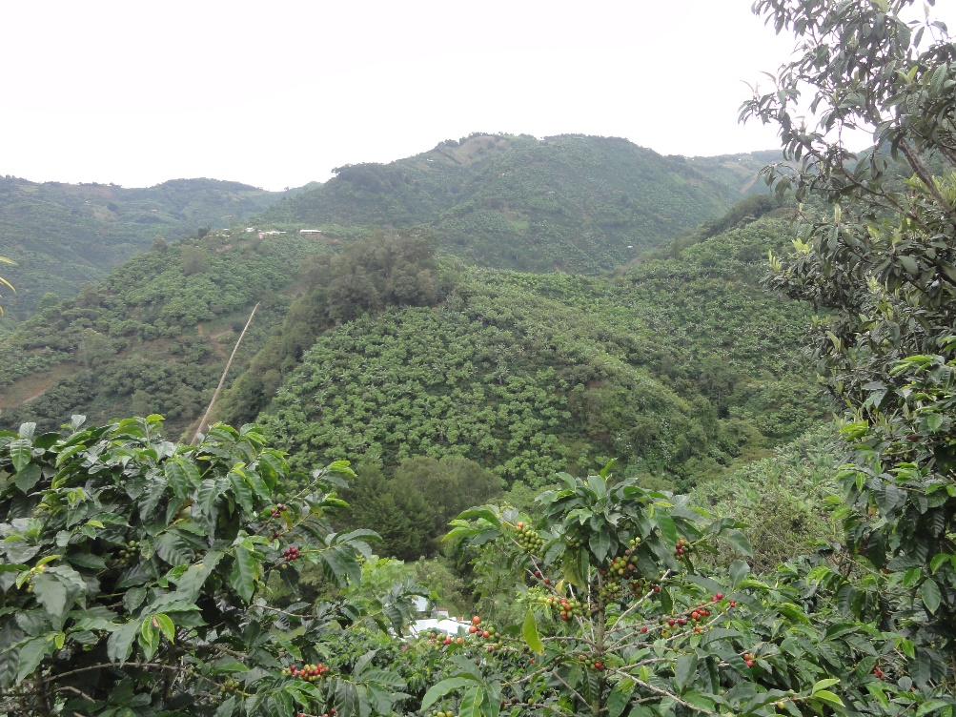
But… What is EbA and why we promote it?
EbA
Low cost– ⬆Resiliece - ⬇Vulnerability
Notes:
Para ello, estamos trabajando en determinar la vulnerabilidad de los pequeños productores al cambio climático, desarrollar y probar estrategias de Adaptación basada en Ecosistemas orientadas a facilitar la adaptación de las comunidades agrícolas a la variabilidad climática y a los futuros impactos del clima de forma que las estrategias desarrolladas sirvan de modelo de adaptación y mejora de las condiciones de vida a lo largo de toda la región centroamericana.
Este sistema (EbA) permite adoptar medidas de adaptación de bajo costo que incrementan la resiliencia de los sistemas productivos y los ecosistemas comunitarios, ayudando a reducir la vulnerabilidad. De esta forma se mantienen e incrementan los medios de vida de las comunidades ligadas a los recursos naturales de forma sostenible.

Slide 10
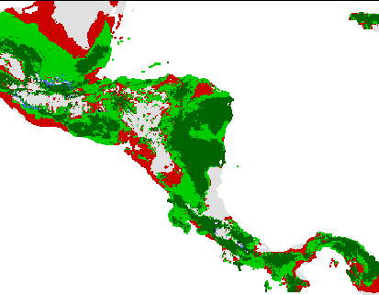
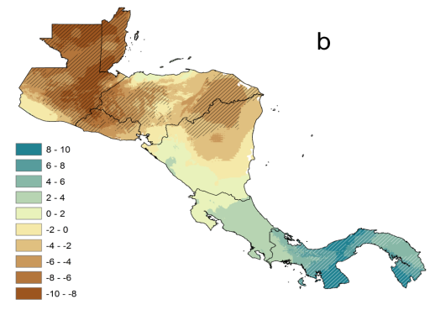
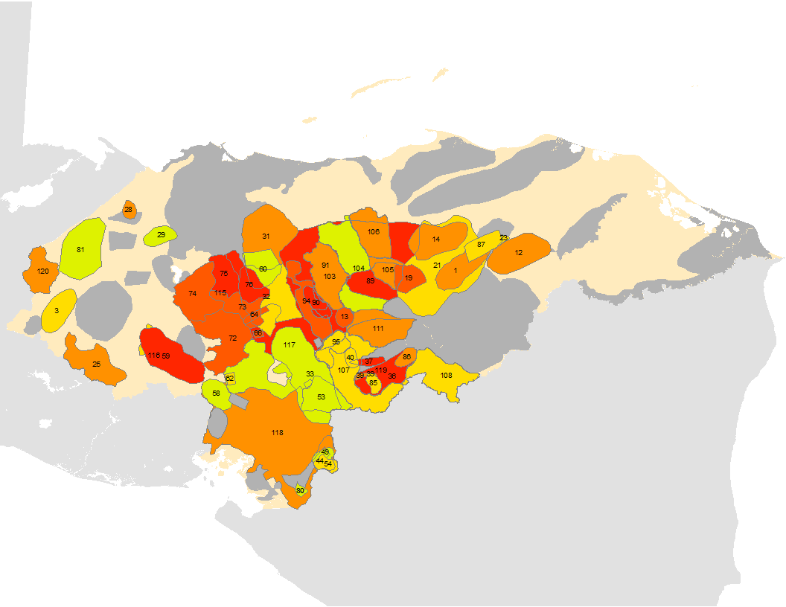
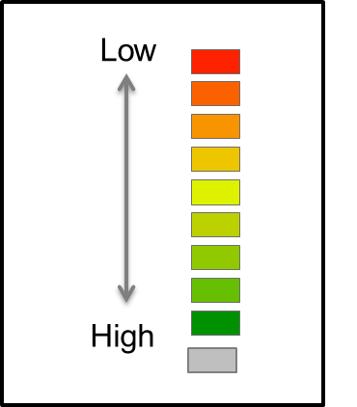
CASCADE
WP1-2: Understanding climate changes in the region and assess the vulnerability of ecosystem services and smallholder farmers
Changes in coffee suitability
Donatti et al. in prep.
Mean precipitation anomaly (%)
Imbach et al., in press
Adaptive capacity
Holland et al., submitted

Slide 11
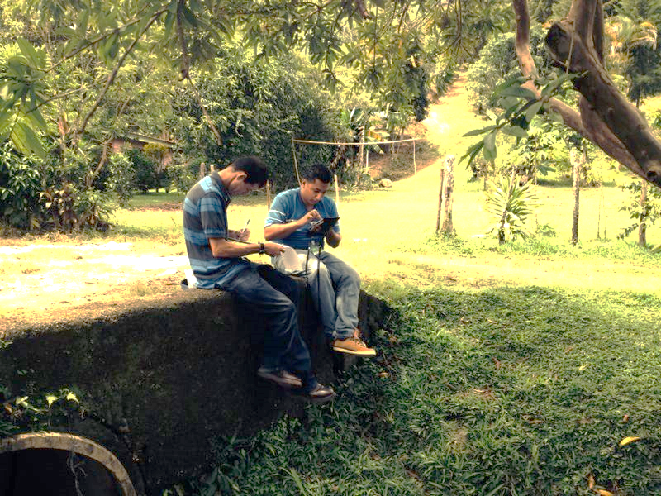
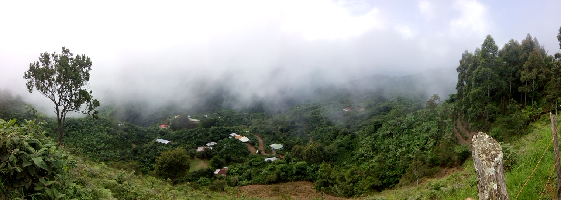
CASCADE
WP3: Identification of EbA practices and document livelhoods
CC perception
  96% vs 20-64% of adaptation responses
Practices
  Barriers
  Benefits
Other information
  Food insecurity → 4.5 weeks after extreme event in Acatenango

Slide 12
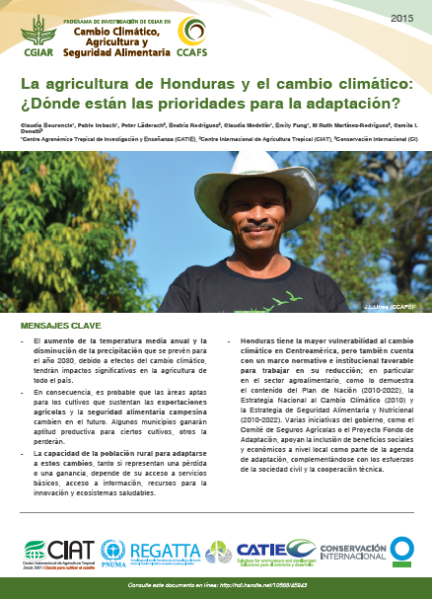
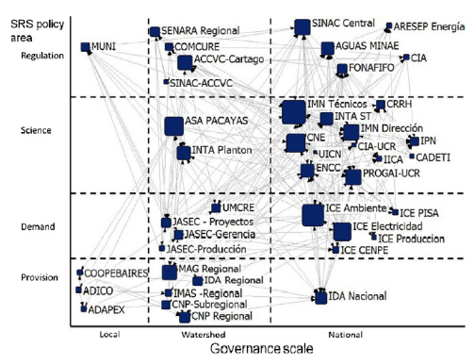
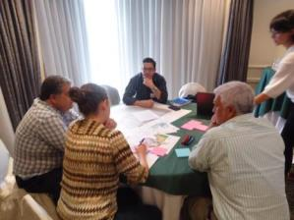
CASCADE
WP4: Evaluation of EbA and ecosistem services
WP5: Institutional Analysis
WP6: Capacity Building for EbA Extension
WP7: Promote EbA approaches in national and regional adaptation strategies and policies and dissemination.

Slide 13
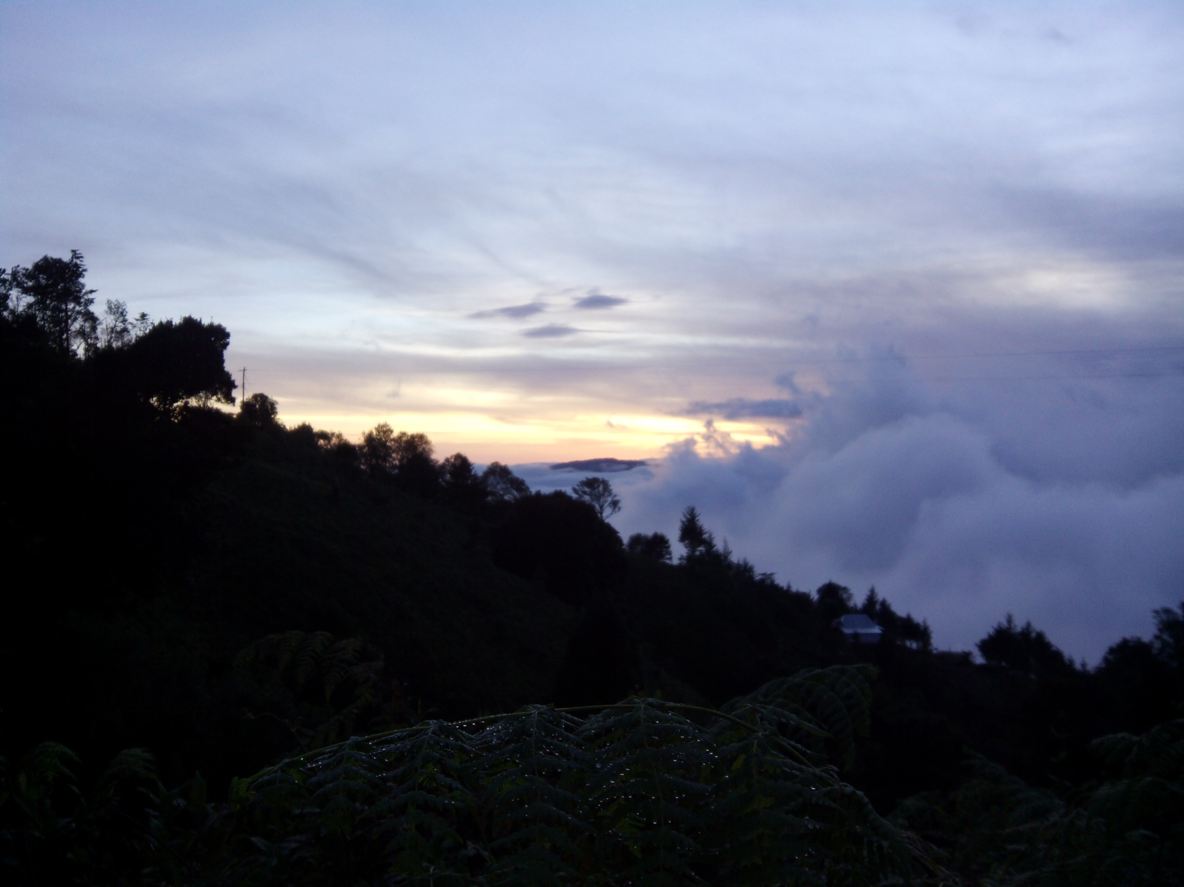
Thank you for your attention!
Bárbara Viguera M.Sc.
bviguera@catie.ac.cr
CASCADE project: http://www.conservation.org/projects/Pages/cascade-program.aspx

